Slide 1

Inteligência Artificial Análise de Dados e Big Data
12.2024
Expo São Judas

Slide 2
Equipe
Gustavo Rodrigues – 822125117 Juan Souza – 822138724 João Pedro Silva – 822153960 Marcio Faria – 824219962 Professores: José Carmino Gomes Junior Bruno Silveira de Lima Honda

Slide 3
Introdução
O objetivo do projeto é desenvolver um Comitê de Decisão utilizando técnicas de Inteligência Artificial para Classificação de Níveis de Peso Corporal.

Slide 4
Contextualização
Este trabalho, utiliza uma base de dados, contendo informações sobre a condição corporal de diferente pessoas com diversos atributos. A partir deste conjunto de dados, foram aplicadas técnicas de Regressão Logística, Árvore de Decisão e Rede Neural para classificação, que compõe um Comitê de Decisão para uma avaliação final.

Slide 5
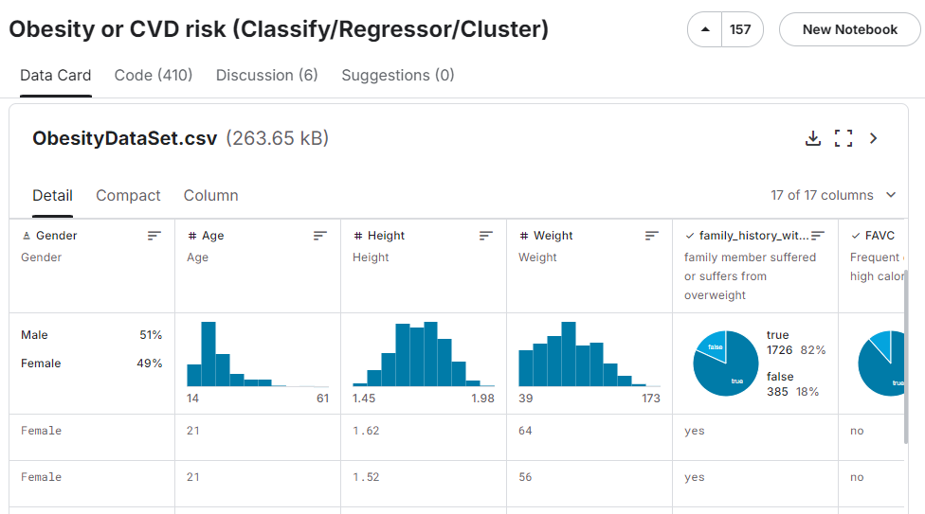
Escolha do Dataset
• Base de Dados Íntegra
• Poucos Dados não Tratados
• Tema Importante para Discussão

Slide 6
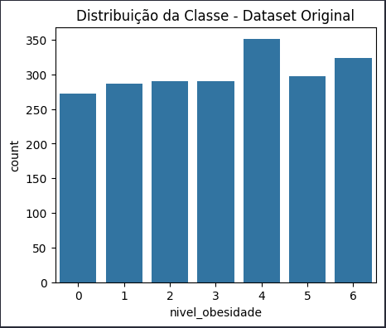
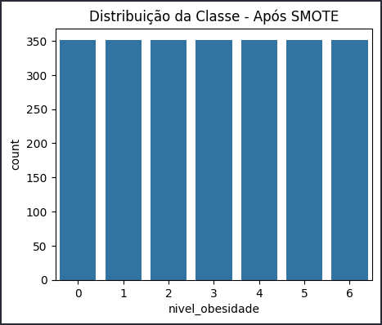
Tratamento dos Dados
Legenda:
0 – Abaixo do Peso
1 – Peso Normal
2 – Excesso de Peso Nível 1
3 – Excesso de Peso Nível 2
4 – Obesidade Tipo 1
5 – Obesidade Tipo 2
6 – Obesidade Tipo 3

Slide 7
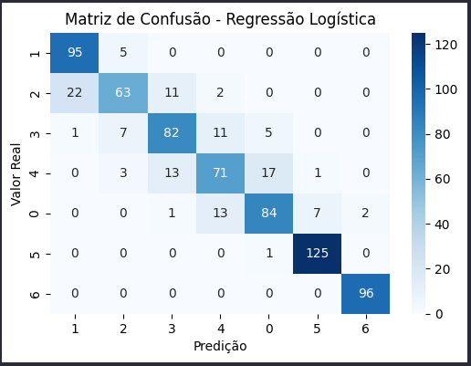
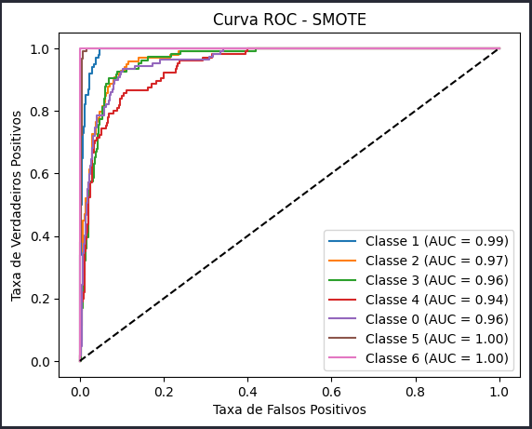
Regressão Logística
AUC-ROC (Macro): 97.44%
F1-score (Minor Class): 87.16%

Slide 8
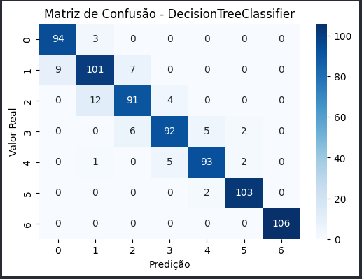
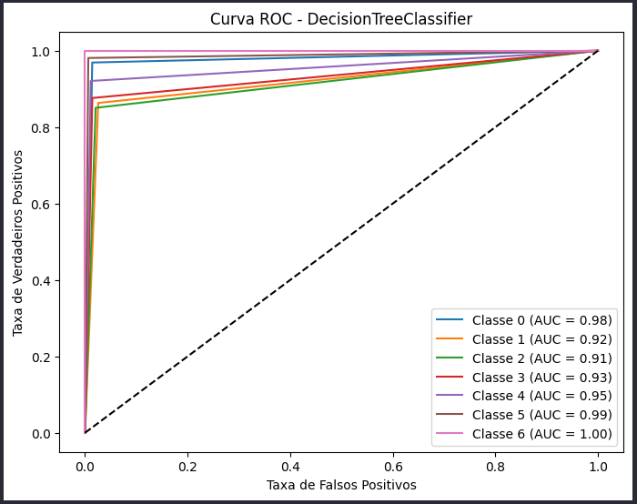
Árvore de Decisão
AUC-ROC: 95,49%
F1-score Minor Class: 94%

Slide 9
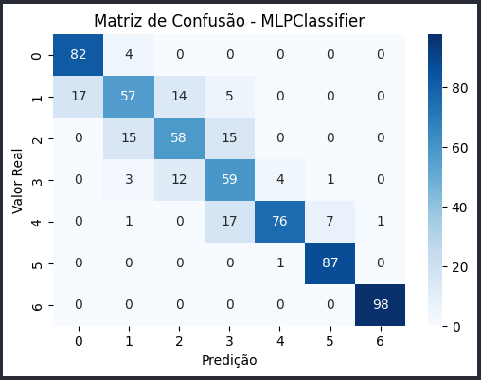
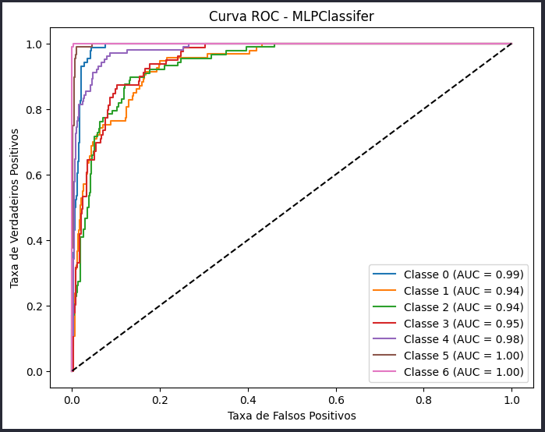
Rede Neural
AUC-ROC = 97%
F1-score Minor Class = 99,49%

Slide 10
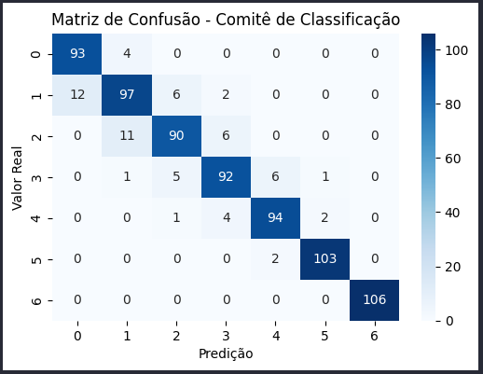
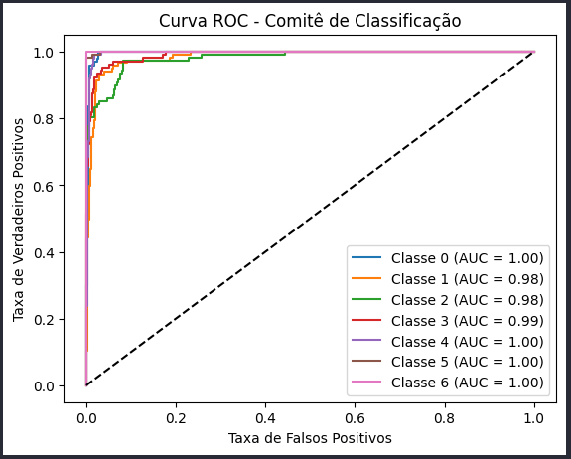
Comitê de Classificação
AUC-ROC = 97%
F1-score Minor Class = 99,49%

Slide 11
Conclusão
Modelo Regressão Logística:
Peso: 0.33465717513008636
AUC-ROC: 97,19%
F1-score Minor Class: 88,68%
Modelo Árvore de Decisão:
Peso: 0.32848950371497815
AUC-ROC: 95,40%
F1-score Minor Class: 94%
Modelo Rede Neural:
Peso: 0.3368533211549355
AUC-ROC: 97,83%
F1-score Minor Class: 89,62%
Modelo Comitê:
AUC-ROC = 97,04%
F1-score Minor Class = 99,49%

Slide 12
Bibliografia
Dataset: Obesity or CVD risk (Classify/Regressor/Cluster)
https://www.kaggle.com/datasets/aravindpcoder/obesity-or-cvd-risk-classifyregressorcluster

Slide 13

Alguma dúvida?

